Slide 1

TRƯỜNG ĐẠI HỌC THỦ DẦU MỘT KHOA KỸ THUẬT CÔNG NGHỆ
Tiểu luận môn học
Lập trình Windows
PHẦN MỀM QUẢN LÝ SINH VIÊN
GVHD: Th.S Nguyễn Tấn Lộc
SV: Nguyễn Phương Nam - 1724801030081
SV: Trần Thanh Hưởng- 1724801030061

Slide 2
MỤC LỤC
I.Lời mở đầu
II.Sơ đồ tư duy chức năng Hệ thống
III.Phân quyền
IV. Giao diện tương ứng với phân quyền

Slide 3
Lời mở đầu
Ngày nay sự phát triển mạnh mẽ của tin học làm cho máy tính,điện thoại không thể thiếu được trong mọi lĩnh vực đời sống. Hơn lúc nào hết các tính năng của máy tính được khai thác một các triệt để. Việc áp dụng Tin học vào quản lý, sản xuất, kinh doanh, du lịch,nhân sự là một xu hướng tất yếu.
Ứng dụng tin học trong công tác quản lý Sinh Viên là mô hình quản lý mới đã đem những khả năng mới trong công tác quản lý như việc thêm,xóa ,cập nhật lại thông tin khi có sinh viên mới hay khoa,hoặc giáo viên mới, các lănh đạo kiểm soát tình hình nhân sự và số lượng sinh viên cùng với thông tin hàng ngày được dễ dàng kiểm soát được tình hình nhân sự và số lượng sinh viên cùng với thông tin hàng tháng , và quản lý hoàn toàn thông giảng viên, thông tin sinh viên, Thông tin khoa,Thông tin lớp,thông tin môn học.

Slide 4
Sơ đồ tư duy chức năng hệ thống
Thêm
Xóa
Sửa
Danh sách sinh viên
Quản lý môn học
Quản lý sinh viên
Search
Điểm tổng kết môn học
Của sinh viên
Quản lý giang viên
Thống kê
Quản lý khoa
Hệ thống
Tìm kiếm
Tìm kiếm thong
tin sinh viên
Quản lý lớp
Update TT Cá nhân
Quản lý thông tin
sinh viên hoc lại
Update TT giảng viên
Change Password Cá nhân
Change Password các tài khoản
Quản lý điểm
sinh viên

Slide 5
Phân Quyền
Quản lý - Admin
Chức năng
Quản lý giảng viên
Quản lý khoa
Quản lý lớp
Quản lý môn học
Quản lý sinh viên
Quản lý người dùng
Quản lý điểm sinh viên
Change Password cá nhân,và giảng viên
Hỗ trợ
Cài đặt
Xem danh sách sinh viên
Tìm kiếm thông tin sinh viên
Xem điểm tổng kết của sinh viên

Slide 6
Phân Quyền
User
Chức năng
Quản lý lớp
Quản lý môn học
Quản lý sinh viên
Quản lý điểm sinh viên
Change Password cá nhân
Hỗ trợ
Cài đặt
Xem danh sách sinh viên
Tìm kiếm thông tin sinh viên
Xem điểm tổng kết của sinh viên

Slide 7
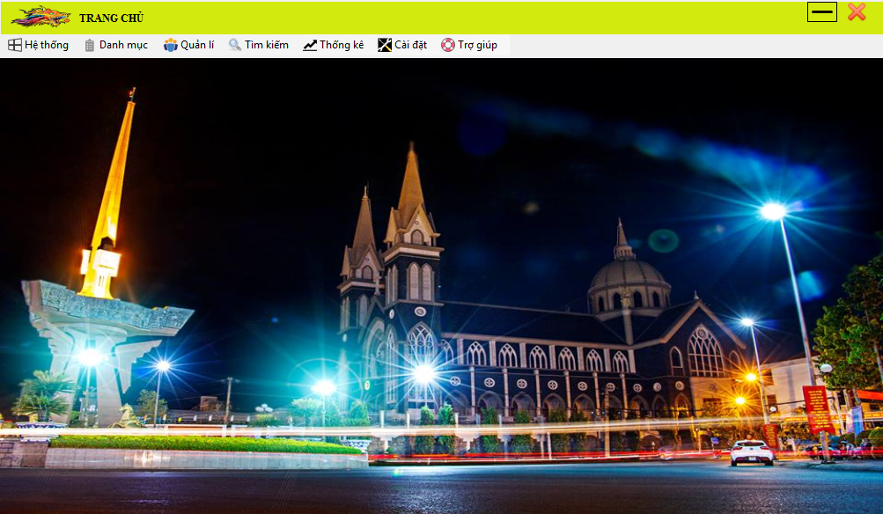
Giao diện dành cho Admin

Slide 8
Giao diện dành cho User

Slide 9
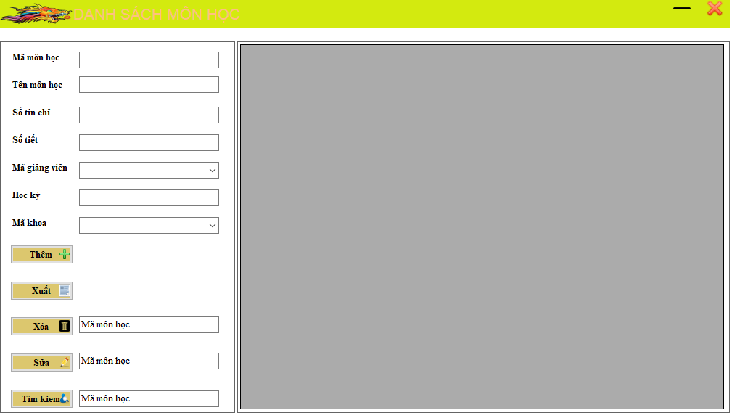
Giao diên môn học.

Slide 10
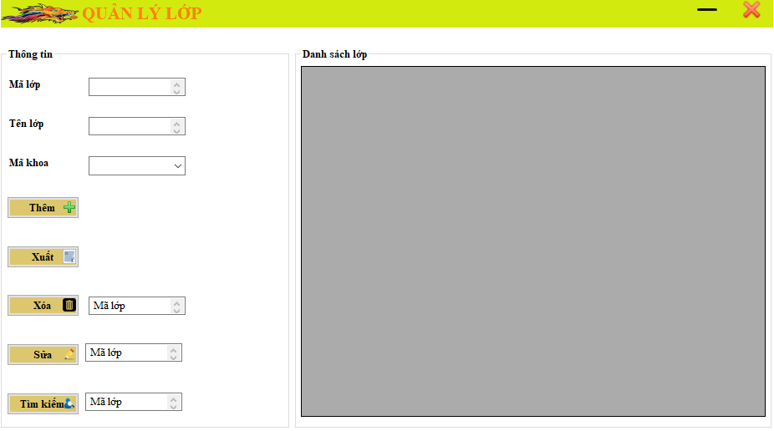
Giao diện quản lý lớp

Slide 11
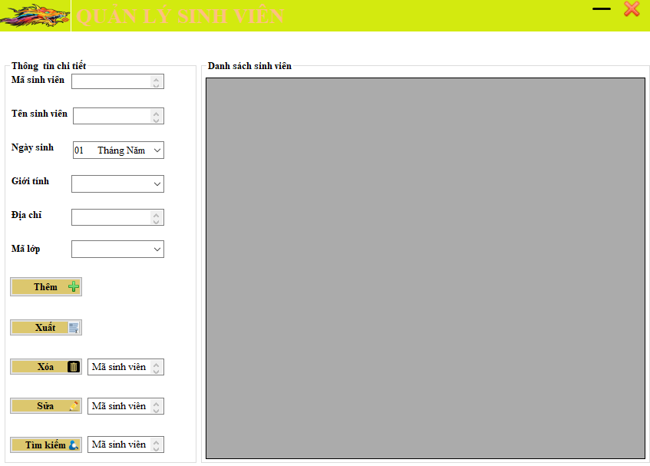
Giao diện quản lý sinh viên

Slide 12
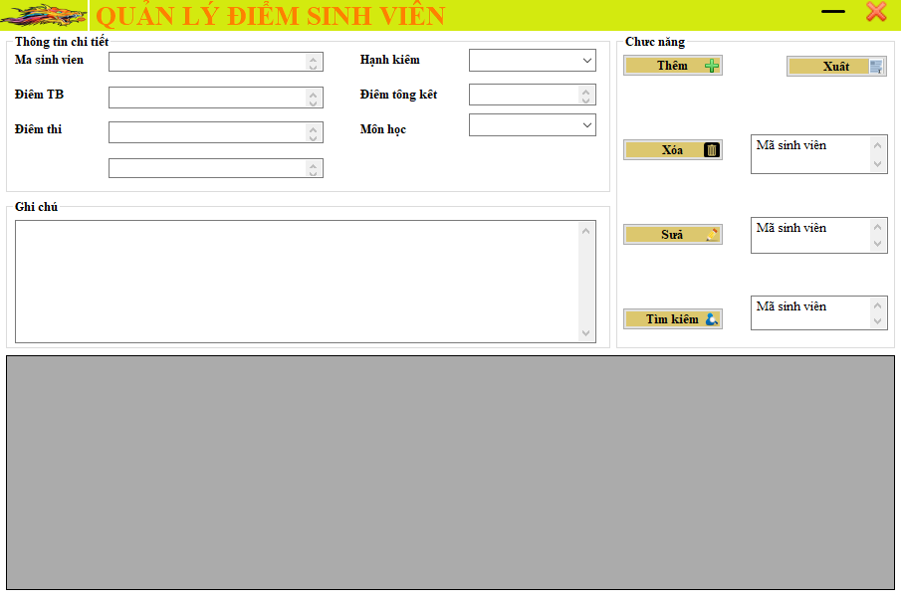
Giao diện quản lý điểm sinh viên

Slide 13
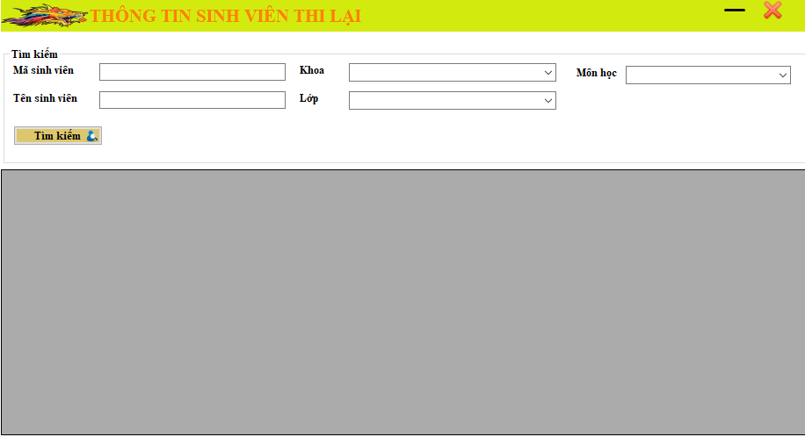
Giao diện thông tin sinh viên thi lại

Slide 14
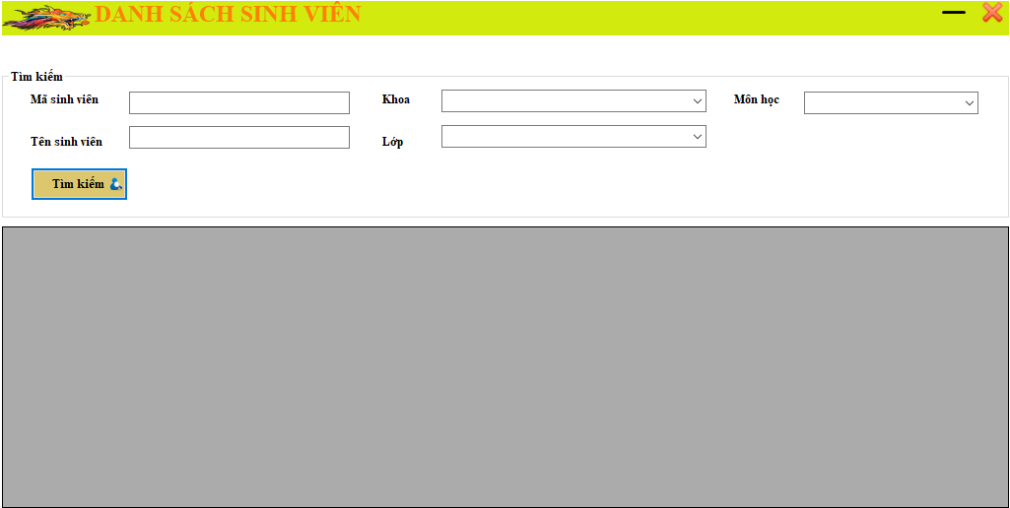
Giao diện tìm kiếm

Slide 15
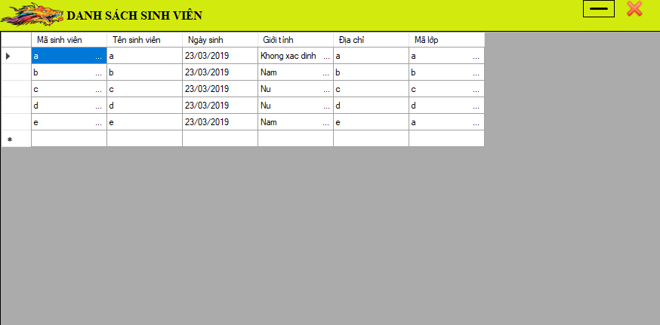
Giao diện thống kê danh sách sinh viên

Slide 16
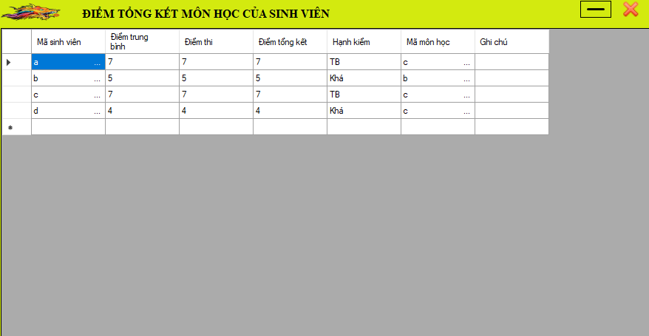
Giao diện thống kế điểm tổng kết môn học của sinh viên

Slide 17
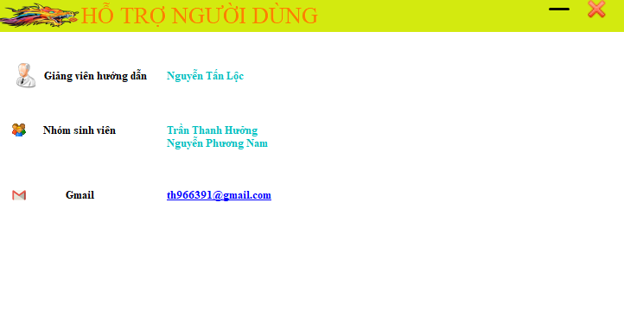
Giao diện liên hệ

Slide 18
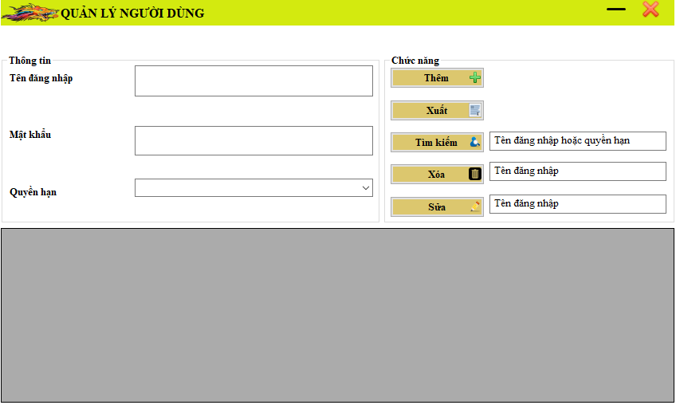
Giao diện quản lý người dùng

Slide 19
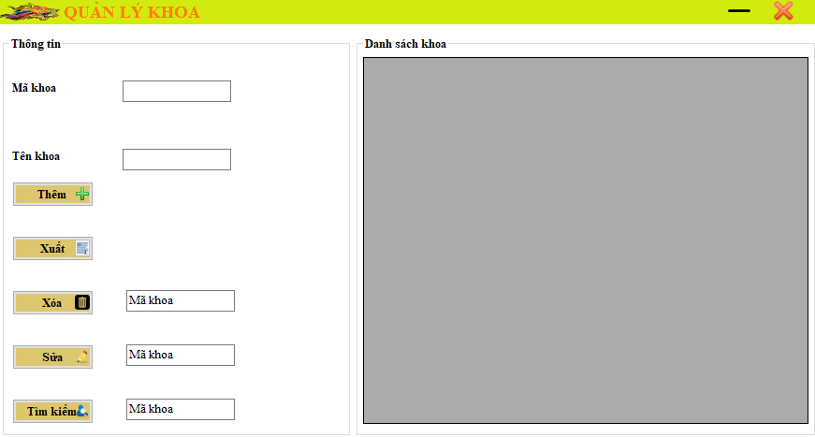
Giao diện quản lý khoa

Slide 20
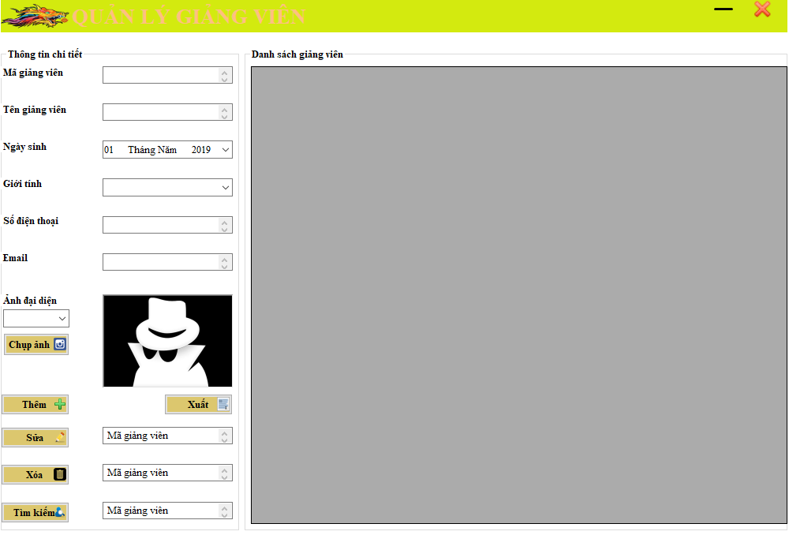
Giao diện quản lý giảng viên

Slide 21
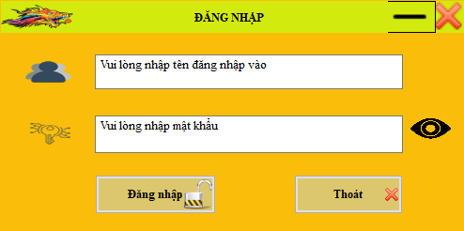
Giao diện lúc chưa nhập để đăng nhập

